Slide 1
中德教育合作示范基地
无机非金属材料工程专业

Slide 2
中德教育合作示范基地
专业简介
办学特色
目录
师资力量
办学成就

Slide 3
一、专业简介
无机非金属材料工程专业是国家重点基础材料专业之一。随着科学技术的不断发展，无机非金属材料已由传统的玻璃、陶瓷、水泥等向具有光电、电子、传感、激光、磁性、生物等新型功能材料领域发展，广泛应用于航空航天、通讯、电子、生物、医疗工程等领域。本专业以功能陶瓷与器件、无机功能材料与器件与新能源材料与器件等为主修方向，同时兼顾无机非金属晶体材料、水泥、玻璃以及耐火材料等其他交叉学科相关知识。

Slide 4
一、专业简介
2004 年成立“无机非金属材料工程”专业。目前本专业设置新能源材料、光电功能材料2个专业主修方向。
2015年获批“安徽省卓越工程师教育培养计划”；
2018年本专业所属的一级学科“材料科学与工程”获批学术学位硕士点；
2019年本专业“材料与化工”获批专业学位硕士点；
2020年获批安徽省省级一流专业建设点。

Slide 5
二、办学特色
1. 学制：四年； 授予学位：工学学士
2. 本专业教学全面结合并学习德国应用科学大学模块化教学的先进理念。主修模块：无机化学、物理化学、固体物理、材料概论、材料科学基础、无机材料科学基础、材料工程基础、材料研究与测试方法、无机非金属材料工学、无机非金属材料工厂设计、材料性能及测试技术、无机非金属材料生产设备、先进陶瓷、光电功能材料、新能源材料与器件等。

Slide 6
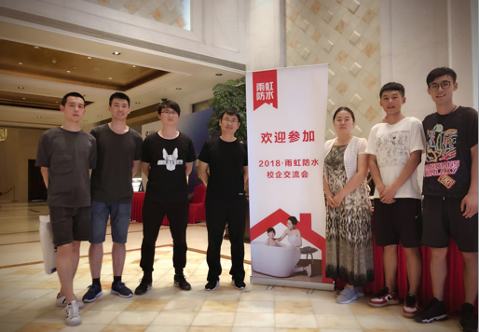
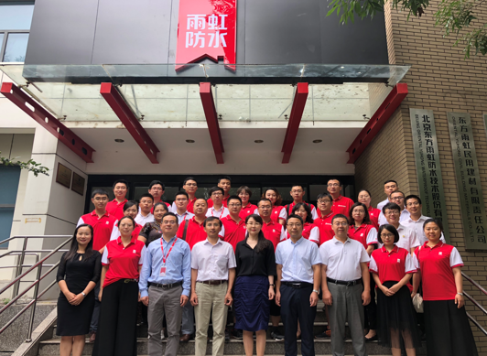
二、办学特色
3. 企业实习就业基地：学生在学期间深入企业一线进行见习实习是本专业办学特色之一，让学生亲身体会并学会如何运用课堂理论知识去指导实践工作，培养其理论与实际相结合的能力。
合肥京东方光电科技有限公司
合肥长鑫存储技术有限公司
合肥水泥研究院
合肥晶合集成电路股份有限公司
蚌埠德力玻璃
安徽皖江纳米材料科技有限公司
合肥旭阳铝颜料有限公司
中科阻燃新材料有限公司
安徽中科光电色选机械有限公司
安徽佑开科技有限公司

Slide 7
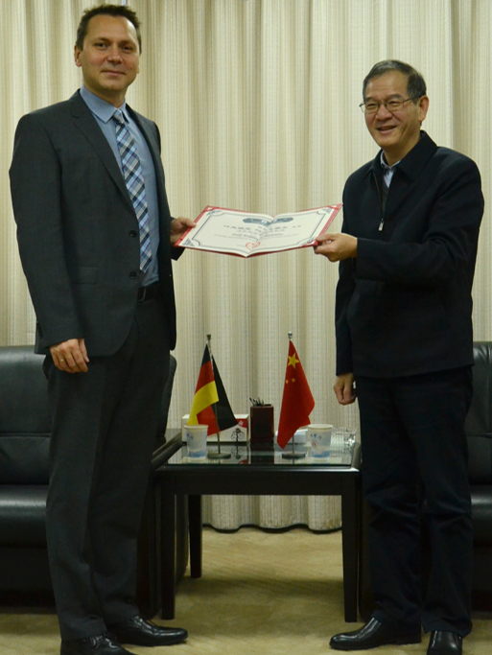
三、师资力量
本专业师资力量雄厚，现有教授7人，教授级高工1人，高级工程师1人，副教授2人，讲师2人。本专业研究内容涉及无机非金属材料科学的众多前沿领域，与国内外一些著名大学均有较广泛的交往，学术交流频繁。其中，德国亚琛工业大学无机非金属材料领域专家，合肥学院客座教授Evgeny Alekseev，将长期与本专业教科研领域展开深度合作。
Prof.Alekseev and Prof.Wang Qidong

Slide 8
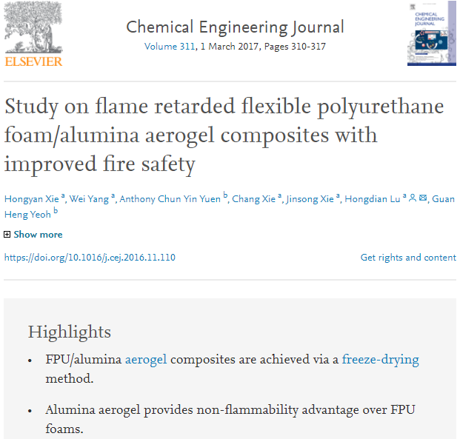
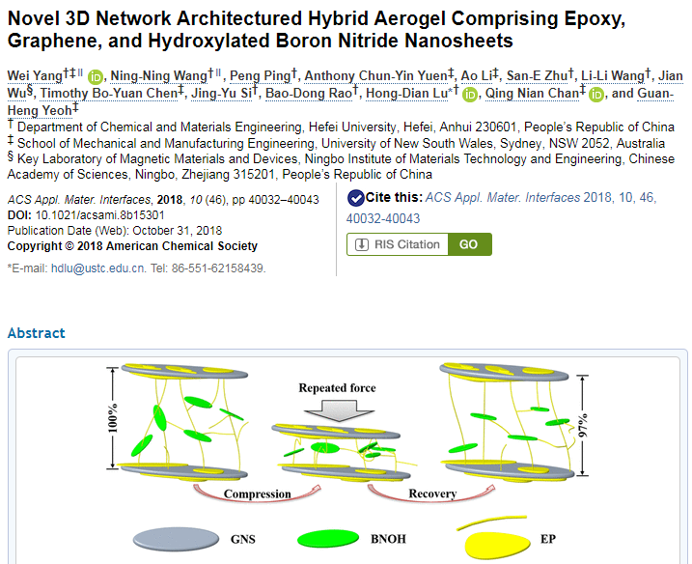
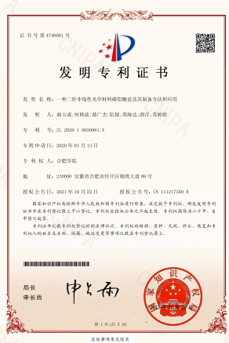
三、师资力量
此外，本专业拥有齐全的常规实验仪器和先进的近代测试仪器，为提高学生的实践能力和创新能力创造了条件。
本专业教师科研实力较为强劲，主持或参与国家自然科学基金项目，省部级自然科学基金项目，省教育厅高校自然科学基金项目以及校级项目等数十项，科研经费总数200余万元。每年发表高水平学术期刊论文多篇，授权发明专利多项。

Slide 9
四、办学成就
本专业开设以来，为国家和地方输送了大量的优秀专业人才。就业工作特色：本专业就业率一直表现出色，年初就业率一般能高于18%，年终就业率能达到100%。
2021届材化学院毕业生就业工作统计表
专业名称 | 总人数 | 就业人数 | 升学人数 | 升学率 | 年初就业率 | 年终就业率
化学工程与工艺 | 95 | 95 | 28 | 3 | 29.79% | 97.89%
无机非金属材料工程 | 38 | 38 | 7 | 0 | 18.42% | 97.36%
粉体材料科学与工程 | 43 | 43 | 13 | 0 | 30.95% | 100%
能源化学工程 | 42 | 41 | 14 | 1 | 34.15% | 97.61%
总计 | 218 | 217 | 62 | 4 | 28.33% | 98.16%

Slide 10
四、办学成就
专业 | 事业单位 | 国有企业 | 外资企业 | 其他企业 | 其他 | 读研
化学工程与工艺 | 1.7% | 4.3% | 15.4% | 48.7% | 0% | 26.5%
无机非金属材料工程 | 1.9% | 28.3% | 9.4% | 39.6% | 0% | 18.4%
粉体材料科学与工程 | 1.1% | 3.2% | 3.2% | 76.6% | 1.1% | 12.8%
能源化学工程 | 0% | 5.7% | 11.3% | 62.3% | 0% | 18.9%
本专业就业率表现出色，就业质量也表现优异，其中近40%的毕业生被大型国有企事业单位以及外资企业录用，此外，本专业继续求学深造考研率也位居全系全校前列，而且大部分学生考取了985，211等双一流重点高校的研究生。本专业优秀校友代表，部分已独立创办企业、担任企业总经理以及任职于国内一流高校担任硕博士生导师等。
2021届材化学院毕业生考研录取部分院校情况
考研录取学校 | 人数 | 考研录取学校 | 人数
合肥工业大学 | 7 | 南京工业大学 | 6
中国科学技术大学 | 5 | 浙江工业大学 | 6
安徽大学 | 3 | 上海工程技术大学 | 3
浙江理工大学 | 3 | 东南大学 | 2
华东理工大学 | 2 | 上海大学 | 2

Slide 11
四、办学成就
近三年，学生参加全国科技大赛等各类大学生学科、技能竞赛，获得省级以上奖励100余项。建立了《材料科学基础》、《材料研究方法》线上线下以及《材料制备技术》过程模拟虚拟仿真6门校级金课。8个实验微视频上传至“合肥学院在线学习平台”。出版了国家“十三五”规划教材2本，校本教材8本。
本专业教师获国家级教学成果一等奖1项（2018年）;
本专业获首批安徽省专业评估（2019年）。

Slide 12
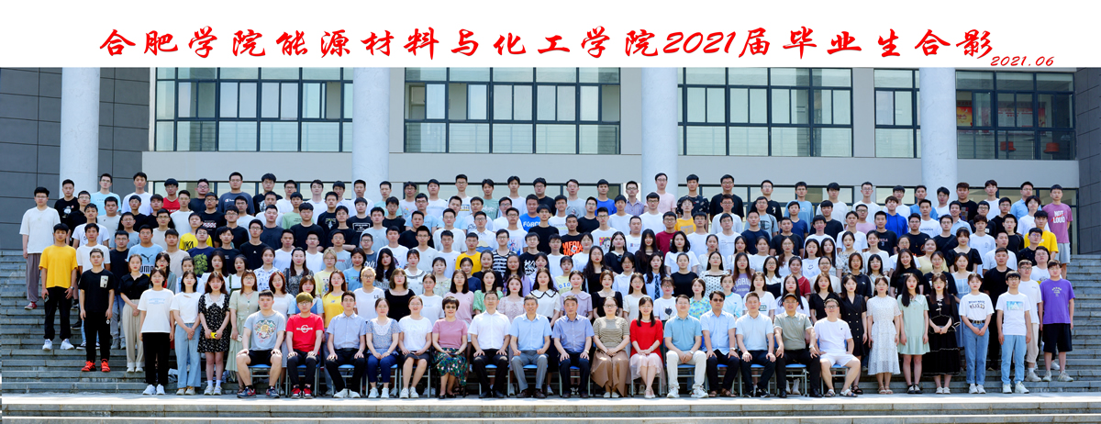
中德教育合作示范基地
Welcome to join us !!!

